Slide 1

SEGURO DE DESEMPLEO DE NJ
LO QUE DEBE SABER

Slide 2
AVISO LEGAL
Esta presentación proporciona información general, no asesoramiento legal.
El NJ Register (Registro de NJ) y el NJ Administrative Code (Código Administrativo de NJ) siguen siendo las fuentes oficiales de información reglamentaria publicada por el NJDOL.

Slide 3
¿QUÉ ES EL SEGURO DE DESEMPLEO?
El Seguro de Desempleo (Unemployment Insurance, UI) es un programa que brinda apoyo financiero a las personas que pierden su trabajo o cuyas horas de trabajo se reducen por causas ajenas a su voluntad.
Aquellos que cumplan con los requisitos de elegibilidad pueden recibir beneficios por hasta 26 semanas durante un período de un año. Durante tiempos de alto desempleo, pueden estar disponibles otros programas de beneficios extendidos.
Reciba el 60% de su salario semanal promedio, hasta un monto máximo.
Requiere un número de Seguro Social válido para recibir beneficios.

Slide 4
¿QUIÉN ES ELEGIBLE PARA LOS BENEFICIOS?
Cuando solicita por primera vez los beneficios del seguro de desempleo, el NJDOL revisa la información que usted y su(s) empleador(es) proporcionan.
Para calificar, debe cumplir con todos los requisitos de elegibilidad de las leyes y reglamentos federales y estatales de compensación por desempleo. Hay dos categorías principales de elegibilidad:
  Monetario – los reclamantes deben ganar una cierta cantidad de dinero durante su "período base" para ser elegibles para los beneficios.
  No monetario – los reclamantes deben haber perdido su trabajo o haber tenido una reducción en las horas de trabajo por causas ajenas a su voluntad.

Slide 5
¿QUIÉN ES ELEGIBLE PARA LOS BENEFICIOS? continuación
Después de calificar por primera vez para los beneficios, cada semana debe
  poder trabajar
  buscar activamente trabajo
  estar disponible para trabajar
  y no rechazar una oferta de trabajo adecuado
También debe asistir a sus citas con NJDOL cuando estén programadas para continuar recibiéndolos.

Slide 6
¿POR QUÉ ESTÁ DESEMPLEADO?
Los beneficios del seguro de desempleo están destinados a las personas que pierden su trabajo "por causas ajenas a su voluntad", como la falta de trabajo de un empleador o un despido debido a una reducción de personal.
Si lo despidieron debido a conducta no apropiada o si renunció voluntariamente sin una razón justificada, es posible que se le nieguen los beneficios o que requiera un período de espera. En estos casos, NJDOL revisará su elegibilidad:
  Un representante de NJDOL realizará una investigación por teléfono o correo electrónico.
  Se le puede pedir al empleador que participe

Slide 7
REQUISITOS DE INGRESOS
Debe cumplir con un requisito de ingresos mínimos durante su año base. El período base es el marco de tiempo utilizado para determinar si califica para los beneficios del UI y para calcular el monto de su beneficio. Hay varias formas de calcular un año base.
Debe tener una autorización de trabajo válida durante los períodos de ingresos.
Consulte los requisitos de ingresos del año en curso en myunemployment.nj.gov.
Incluso si cree que no cumple con los requisitos de ingresos, le recomendamos que presente su solicitud.
Debe cumplir con la definición de empleado; Los contratistas independientes debidamente clasificados no son elegibles. Obtenga más información sobre la clasificación errónea de los trabajadores en myworkrights.nj.gov

Slide 8
CÓMO SE LE PAGARÁ
Cuando presenta un nuevo reclamo, puede elegir cómo desea recibir sus beneficios: depósito directo (recomendado) o una tarjeta de débito prepagada.
Si no ingresa su información bancaria para suscribirse al depósito directo, obtendrá sus beneficios mediante una tarjeta de débito prepagada.
Obtenga más información en myunemployment.nj.gov/payment.

Slide 9
REQUISITOS DE ELEGIBILIDAD EXCEPCIONALES
Hay requisitos de elegibilidad excepcionales para los siguientes tipos de empleo:
  Maestros y empleados de escuelas
  Funcionarios corporativos y dueños de negocios
Para obtener más información, visite myunemployment.nj.gov/eligibility.

Slide 10
¿VIVE Y TRABAJA EN DIFERENTES ESTADOS?
Debe solicitar los beneficios en el estado en el que trabajó en los últimos 18 meses.
Excepciones para el servicio militar
Obtenga más información en
myunemployment.nj.gov/outofstate.

Slide 11
CÓMO HACER LA SOLICITUD
Le recomendamos que presente su solicitud en línea en myunemployment.nj.gov.
Para hacer la solicitud por teléfono en inglés o español, llame al (732) 761-2020. Para otros idiomas, elija hablar con un agente y solicite un intérprete.

Slide 12
VERIFICACIÓN DE SU IDENTIDAD
Se le indicará que verifique su identidad a través de un enlace web específico conectado a ID.me.
El proceso se puede completar en unos minutos utilizando la dirección de correo electrónico asociada con su reclamo inicial de desempleo, una computadora o teléfono móvil y documentos comunes.
  También puede completar el proceso a través de una sesión de videoconferencia en vivo en el idioma que elija.
  También puede programar una cita en persona.
Obtenga más información en myunemployment.nj.gov/identity.

Slide 13
CERTIFICACIÓN DE BENEFICIOS
Debe certificar los beneficios cada semana que desee recibir beneficios.
Solo puede certificar los beneficios después de que haya pasado la semana.
Puede certificar de domingo a viernes de 8 am a 7 pm.

Slide 14
¿PRIMERA VEZ QUE CERTIFICA?
Su reclamo tiene como fecha el domingo de la semana en la que presentó su reclamo inicial. La primera vez que reclame beneficios será un miércoles, 17 días después de la fecha de su reclamo.
La primera vez que certifique, deberá crear un PIN de 4 dígitos después de ingresar su número de Seguro Social.
Recuerde su PIN: lo necesitará para certificar cada semana.
Visite myunemployment.nj.gov/certify para certificar en línea.
Si no puede realizar la certificación en línea, visite myunemployment.nj.gov/contact para encontrar el número de teléfono correcto.

Slide 15
PREGUNTA DE CERTIFICACIÓN: ¿PODÍA Y ESTABA DISPONIBLE PARA TRABAJAR?
La respuesta a esta pregunta debe ser SÍ si está físicamente capacitado para trabajar y está disponible para presentarse a trabajar, y aceptaría trabajar.
Estar disponible para trabajar significa que debe estar listo para comenzar a trabajar de inmediato. Esto incluye tener acceso al transporte y no tener motivos personales que le impidan trabajar.
No recibirá beneficios durante ninguna semana en la que no esté disponible para trabajar. Por ejemplo, si está de vacaciones o viaja durante una semana o más, no podrá recibir los beneficios del seguro de desempleo durante ese tiempo.
Si no puede trabajar de manera física, su respuesta debe ser NO.

Slide 16
PREGUNTA DE CERTIFICACIÓN: ¿ESTABA BUSCANDO ACTIVAMENTE TRABAJO?
Si buscó activamente trabajo, debe responder SÍ. Los contactos por teléfono, Internet y en persona, así como enviar currículos, son actividades de búsqueda de trabajo aceptables.
De lo contrario, su respuesta debe ser NO.
Obtenga más información en
myunemployment.nj.gov/worksearch

Slide 17
BÚSQUEDA DE TRABAJO Y OPORTUNIDADES DE CAPACITACIÓN
Conozca los servicios profesionales gratuitos de NJDOL en nj.gov/labor/careerservices

Slide 18
PREGUNTA DE CERTIFICACIÓN: ¿RECHAZÓ ALGÚN TRABAJO?
Si no rechazó una oferta de trabajo adecuado, debe responder NO. Si rechazó una oferta de trabajo, debe responder SÍ.
La definición de "Trabajo Adecuado" se ajusta a cada persona, dependiendo de dónde vive, sus habilidades, experiencia y salario anterior. Mientras esté desempleado, buscará un trabajo similar a su último trabajo (distancia recorrida, tareas laborales y salario). Mientras permanezca desempleado, se espera que ajuste sus requisitos mínimos de trabajo. Por ejemplo, es posible que deba viajar una distancia mayor, aceptar un tipo de trabajo diferente o aceptar un salario inicial más bajo.

Slide 19
PREGUNTA DE CERTIFICACIÓN: ¿ESTABA ASISTIENDO A LA ESCUELA O A CAPACITACIÓN LABORAL?
Si asiste a la escuela o a capacitación, responda SÍ. De lo contrario, su respuesta debe ser NO.

Slide 20
PREGUNTA DE CERTIFICACIÓN: ¿RECIBIÓ PAGO POR DÍAS FESTIVOS O VACACIONES?
Si recibe algún tipo de salario mientras no está trabajando, responda SÍ. Le enviaremos un enlace de adjudicación electrónica para determinar si debe informarse como ingresos. Si no, su respuesta debe ser NO.

Slide 21
PREGUNTA DE CERTIFICACIÓN: ¿ESTÁ RECIBIENDO O HA SOLICITADO UNA PENSIÓN U OTRO PAGO DE JUBILACIÓN?
Debe responder SÍ si actualmente recibe pagos de pensión u otros beneficios de jubilación de un empleador que figura en la lista.
Si no recibe pagos de pensión o recibe pensión de un empleador que no figura en la lista, debe responder NO.

Slide 22
PREGUNTA DE CERTIFICACIÓN: ¿TRABAJÓ ENTRE MM-DD-AAAA Y MM-DD-AAAA?
Si realizó algún trabajo (o recibió algún pago por cualquier trabajo anterior completado) entre las fechas designadas, responda SÍ y reporte lo que ganó.
Reporte los salarios que obtuvo de un empleador la semana en que se ganaron; reporte los ingresos de trabajo por cuenta propia la semana en que los recibió.

Slide 23
¿PROBLEMAS CON SU RECLAMO? CERTIFIQUE DE TODAS MANERAS
Si está resolviendo un problema con su reclamo o apelando una denegación, aún debe certificar para recibir beneficios.
Puede recibir "crédito" por las semanas que reclamó. Si se determina que es elegible o si gana la apelación, se le pagarán los beneficios por las semanas acreditadas.
Si no ha reclamado beneficios y gana su apelación, no se le pagará por estas semanas.

Slide 24
CITAS, AUDIENCIAS DE INVESTIGACIÓN Y ADJUDICACIÓN ELECTRÓNICA
Es posible que deba participar en citas programadas obligatorias.
Estas pueden hacerse por teléfono, en línea a través de un formulario seguro enlazado desde un correo electrónico que enviamos, o en persona.
Si no asiste a una cita en persona o por teléfono o no completa un formulario en línea, es posible que se retrasen o nieguen sus beneficios.
Obtenga más información en myunemployment.nj.gov/appointments

Slide 25
PRESENTACIÓN DE UNA APELACIÓN
NJDOL le enviará por correo una carta de determinación si no se aprueba su reclamo. Si no está de acuerdo, tiene derecho a presentar una apelación.
A partir de agosto de 2023, los reclamantes tendrán veintiún días para presentar una apelación después de que se envíe una determinación por correo a su última dirección conocida y los empleadores tendrán siete días para presentar una apelación después de que se confirme la recepción de una determinación.
Puede presentar una apelación en línea o enviarla por correo al NJDOL.
Obtenga más información en myunemployment.nj.gov/appeals

Slide 26
¿BENEFICIOS EN EXCESO?
Es posible que deba devolver los beneficios de desempleo que recibió pero a los que no tenía derecho. Recibirá un aviso explicando el motivo y el monto del pago en exceso.
Los pagos en exceso generalmente se producen cuando un trabajador no reporta ingresos durante el tiempo que recibe los beneficios.
Si recibe un aviso de pago en exceso, hay algunas opciones:
  Hacer un pago(s)
  Apelar su determinación
  Solicitud de eximir el pago en exceso.
Obtenga más información en myunemployment.nj.gov/overpayments

Slide 27
REAPERTURA DE LOS BENEFICIOS
Tiene un año a partir de la fecha en que presenta su reclamo inicial para cobrar los beneficios máximos disponibles para usted, según su elegibilidad monetaria. Obtenga más información sobre el beneficio máximo en myunemployment.nj.gov/calculate.
Si recibe beneficios por un período de tiempo, luego vuelve a trabajar, pero vuelve a estar desempleado, puede reabrir su reclamo inicial.
También puede reabrir un reclamo después de que haya vencido un período de inelegibilidad (por ejemplo, después de que renuncie o sea despedido).

Slide 28
BENEFICIOS DE DEPENDENCIA
Si su tasa de beneficio semanal es menor que la tasa máxima de beneficio semanal y tiene dependientes, puede calificar para los Beneficios de Dependencia.
El monto máximo es un 15 por ciento adicional de su tasa de beneficio semanal para hasta tres dependientes.
Los Beneficios de Dependencia solo aumentarán su tasa de beneficio semanal hasta la tasa máxima de beneficio semanal.
Obtenga más información en myunemployment.nj.gov/dependents

Slide 29
INCAPACIDAD Y LICENCIA FAMILIAR DURANTE EL DESEMPLEO
¿Está desempleado, pero ya no puede o no está disponible para trabajar debido a su propia condición de salud física o mental, embarazo, necesidad de vinculación o licencia para brindar cuidado?
Puede ser elegible para los beneficios de Incapacidad durante el desempleo o para Licencia Familiar durante el desempleo.
Obtenga más información en myleavebenefits.nj.gov/unemployed

Slide 30
CONTÁCTENOS
Norte de New Jersey: 201-601-4100
Centro de New Jersey: 732-761-2020
Sur de New Jersey: 856-507-2340
Reclamos fuera del estado: 888-795-6672 (debe llamar desde un teléfono con un código de área fuera del estado)
Retransmisión de New Jersey: 7-1-1

Slide 31
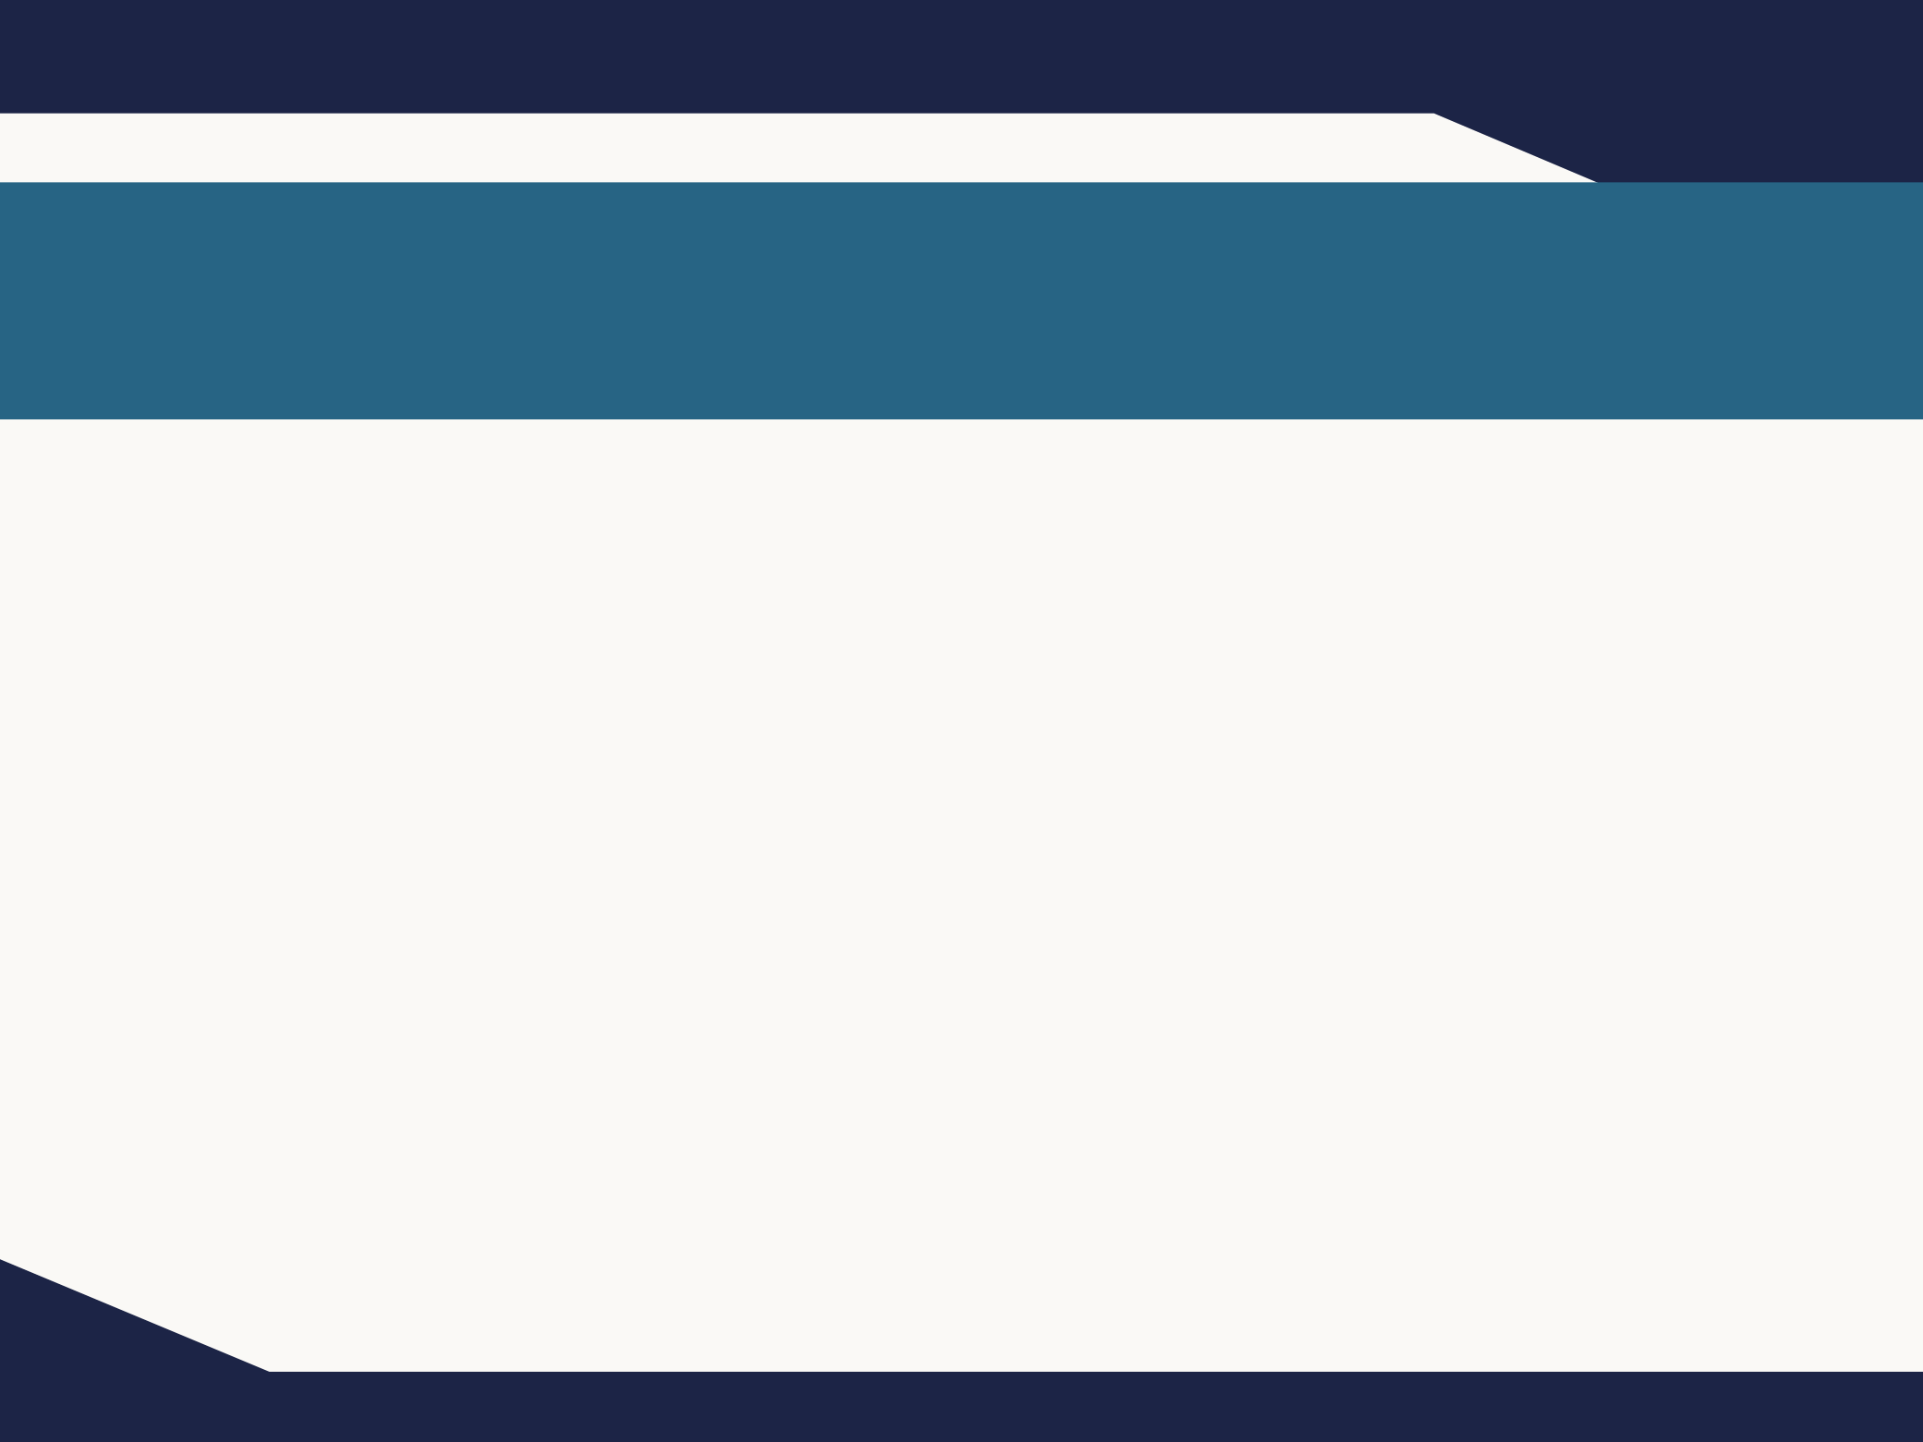

SOPORTE DE RECLAMOS EN PERSONA
Solo por cita:
myunemployment.nj.gov/appointment
Para citas ID.me visite:
myunemployment.nj.gov/identity

Slide 32
CONSEJOS PARA APLICAR
No espere para presentar un reclamo una vez separado de su trabajo
Actualmente, la solicitud en línea solo está disponible en inglés.
Comuníquese con el centro de llamadas para presentar la solicitud por teléfono en otros idiomas además del inglés.
Vea la herramienta Estado de reclamo para opciones de autoservicio
Comuníquese con el servicio al cliente de UI al 732-761-2020 durante los siguientes horarios: ​
  - 8:00 a. m. a 3:00 p. m., de lunes a viernes (excepto festivos)
  - Recomendamos llamar a las 8 am

Slide 33
¿PREGUNTAS?

